Slide 1
ТРЕНЕР ПО ДЗЮДО В ЗЕЛЕНОГРАДЕ
ПАВЛОВ ДМИТРИЙ АВЕНИРОВИЧ
http://2015kallista.com/
8-916-124-59-49

Slide 2
Школа дзюдо в Зеленограде под руководством Павлова Дмитрия Авенировича.
8-916-124-59-49​
Записаться на занятия 8-916-124-59-49
Павлов Дмитрий Авенирович проводит тренировки с детьми и подростками по дзюдо. Занятия проходят в центре единоборств Каллиста. Минимальный возраст 3 года. Тренировки проходят по разным программам. "Детское игровое дзюдо." "Спортивная школа дошколят". "Спортивное дзюдо" и другие. Летом проходит спортивный лагерь. Стаж тренерской работы 39 лет. Расписание занятий можно посмотреть здесь...
http://2015kallista.com/​

Slide 3
Программа занятий "Детское игровое дзюдо."
http://2015kallista.com/​
8-916-124-59-49​
Дзюдо это интересный и безопасный вид спорта. Здесь полностью отсутствуют любые удары в голову, туловище и т.д. Спортивный зал оборудован защитными матами, пол закрыт татами, что создаёт максимальный уровень безопасности. Занимаясь, ребенок полностью защищен специальным оборудованием. Одно из хороших качеств дзюдо это отсутствие агрессии. Агрессия здесь полностью вытеснена духом соперничества, духом единоборства, стремлением к спортивному поединку по строгим правилам. Начинать заниматься дзюдо можно с 4 лет. Ознакомится с программой можно здесь...

Slide 4
Программа занятий "Спортивная школа дошколят."
http://2015kallista.com/​
Эта программа базируется на ранее созданной у нас в центре - "Игровое детское дзюдо". Автор Павлов Дмитрий Авенирович, старший тренер отделения дзюдо. Создавалась и отрабатывалась программа в течении 30 лет. Спортивной основой программы является борьба самбо и дзюдо. Программа разбита на несколько этапов, что соответствует нескольким годам тренировок.
Основные направления программы можно прочитать здесь...
8-916-124-59-49​

Slide 5
Программа "Физическая подготовка для малышей."
http://2015kallista.com/​
Нормальное желание родителей чтобы их ребёнок всесторонне развивался с самого маленького возраста, как интеллектуально так и физически. Всем хочется иметь ловкого, подтянутого, сильного, гибкого уверенного в себе ребёнка. Освобождённого от лишних жировых складок. Хорошо владеющего своим телом. Вы решили, что ребёнку надо развиваться физически но по возрасту его не берут в выбранный вами вид спорта. Что делать, с чего начать и где заниматься? Читать дальше...
8-916-124-59-49​

Slide 6
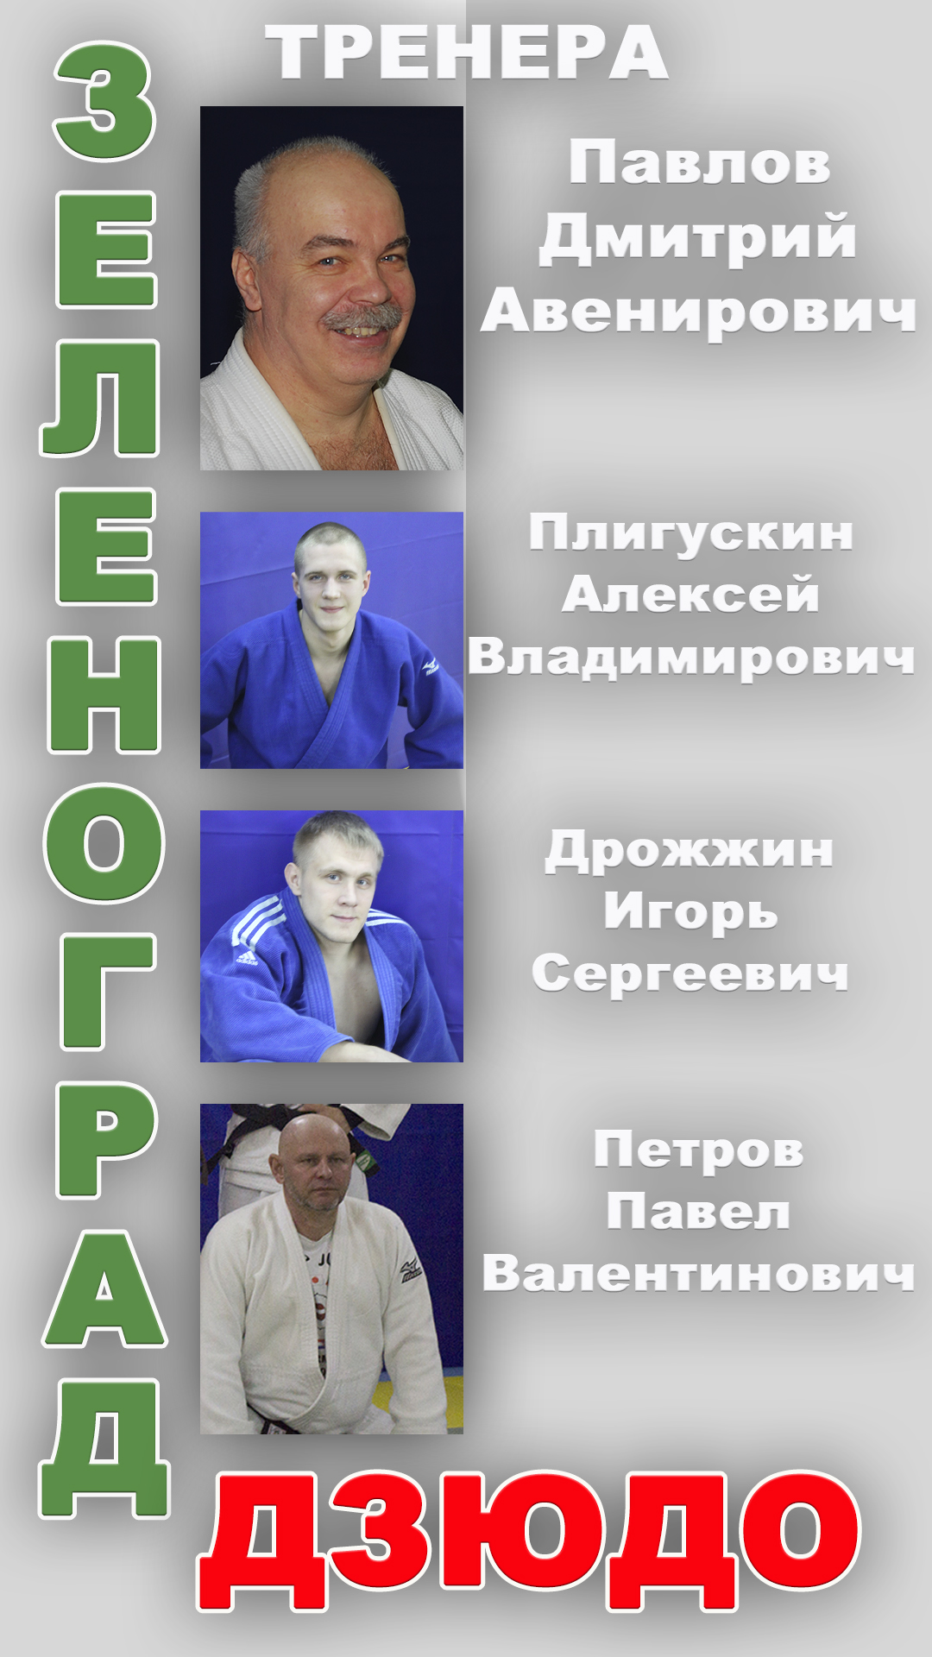
ПОЗНАКОМИТЬСЯ С ДРУГИМИ ТРЕНЕРАМИ ЦЕНТРА ЕДИНОБОРСТВ КАЛЛИСТА.
Отделение дзюдо.
Отделение дзюдо возглавляет Павлов Дмитрий Авенирович. Тренерский стаж работы с детьми, подростками и взрослыми более 35 лет. Проводит занятия с группами 3 - 5 лет, 7-10 лет, 12 лет и старше. Директор центра единоборств Каллиста 8-916-124-59-49
Плигускин Алексей Владимирович тренерский стаж работы с детьми 3 года. Проводит занятия с группами 3 - 5 лет, 7-10 лет, 12 лет и старше.
Дрожжин Игорь Сергеевич тренерский стаж работы с детьми 5 лет. Проводит занятия с группами 3 - 5 лет, 7-10 лет, 12 лет и старше, а так же взрослые старше 18 лет.
Петров Павел Валентинович тренерский стаж работы 3 года. Проводит занятия с группами 12 лет и старше.
В отделение дзюдо записаться можно круглый год. Принимаются все желающие с 3 лет и старше. В отделении есть отдельные группы для всех возрастов и уровня подготовки. Расписание можно посмотреть здесь...
Как записаться посмотреть здесь...
http://2015kallista.com/​
8-916-124-59-49​

